Slide 1
ПРОГРАММА
ЭКОЛОГИЧЕСКОГО ОБРАЗОВАНИЯ ДОШКОЛЬНИКОВ
«НАШ ДОМ — ПРИРОДА»
Автор: Рыжова Наталья Александровна
Презентацию подготовила
воспитатель МДОУ «Детский сад №104»
Руданова Наталия Алексеевна

Slide 2
Цель программы :
Воспитание с первых лет жизни гуманной, социально активной, творческой личности, способной понимать и любить окружающий мир, природу и бережно относиться к ней.

Slide 3
формирование системы элементарных научных эко­логических знаний;
развитие познавательного интереса;
воспитание гуманного, эмоционально-положительного, бережного, заботливого отношения к миру природы и окружающему миру в целом;
формирование первоначальных умений и навыков экологически грамотного и безопасного для природы и для са­мого ребенка поведения;
формирование умений и навыков наблюдений за при­родными объектами и явлениями;
формирование первоначальной системы ценностных ориентации;
освоение элементарных норм поведения по отноше­нию к природе, формирование навыков рационального приро­допользования в повседневной жизни;
формирование умения и желания сохранять природу и при необходимости оказывать ей помощь;
формирование элементарных умений предвидеть по­следствия некоторых своих действий по отношению к окру­жающей среде.

Slide 4
Принципы отбора содержания программы «Наш дом – природа»

Slide 5
Структура программы
Я и природа
1 уровень
Вода
Воздух
Солнце
Песок
Глина
Камни
Почва
Растения
Животные
2 уровень
Лес
3 уровень
Человек и природа
4 уровень

Slide 6
Возраст детей
Программа предна­значена для работы с детьми старшей и подготовительной к школе групп (5—7 лет). Именно в этом возрасте у детей появляется способность к осмыслению причинно-следственных связей и к абстрактному мышлению, что необхо­димо для понимания существующих в природе взаимосвязей. Содержание программы и методика работы учиты­вают психологические и физиологи­ческие особенности этого возраста. Весь материал дается в доступной и привлекательной для детей форме.

Slide 7
Методика работы по программе
Конструированиее
Игра
Музыка
Блок занятий
Исследо-вание
ИЗО
Труд
Театр
Литература

Slide 8
Формы реализации программы
Наблюдения
Опыты и исследования
Проектная деятельность
Развивающие игры
Моделирование
Просмотр слайдов, фрагментов познавательных фильмов и программ
Чтение художественных произведений
Рассматривание иллюстраций
Слушание музыкальных произведений, звуков природы
Экскурсии
Труд в природе

Slide 9
Компоненты содержания программы
Блоки занятий | Познавательный | Ценностный | Нормативный | Деятельностный
Я и природа (Дом под крышей голубой) | Компоненты природы, природные и искусственные объекты, ребенок как часть природы | Природа как универсальная ценность, необходимость каждого природного компонента | Бережное отношение к природе | Изучение компонентов природы на примере ближайшего окружения
Вода (Волшебница вода) | Вода в окружающем нас мире (водоемы, виды осадков), свойства воды, состояния воды, элементы круговорота воды, водные животные и растения, их приспособленность к водной среде | Значение воды в жизни человека и живых организмов, водоемов как среды обитания живых организмов, ценность чистой воды | Правила Поведения во время отдыха на берегах водоемов, бережное отношение к водным животным и растениям, выбор мест для купания, рациональное использование воды в быту (дома и в детском саду) | Экскурсия на ближайший водоем с целью оценки отношения к нему людей, помощь обитателям водоема (подкормка птиц), реализация правил поведения во время экскурсий, совместный отдых с родителями у водоема,очистка (фильтрация) воды (помощь реке),уход за обитателями живого уголка
Воздух (Воздух- невидимка) | Свойства воздуха, Его значение в жизни человека и других организмов, воздух как среда обитания, ветер — движение воздуха, летающие животные, летающие семена, почему загрязняется воздух | Значение воздуха в жизни человека и других организмов, чистый воздух и здоровье, ценность растений как очистителей воздуха | Выбор места для игр,отдыха с точки зрения чистоты воздуха, чистый воздух и наше здоровье, бережное отношение к птицам, насекомым и другим летающим животным | Исследования листьев деревьев (загрязнение пылью), наблюдения, подкормка птиц, посадка деревьев, комнатных растений как очистителей воздуха

Slide 10
Программа имеет методическое обеспечение:
Разработку по созданию развивающей среды в дошкольном учреждении,
Рекомендации по ознакомлению детей с водой, воздухом, почвой, камнями, песком, глиной
Ценным аспектом программы является то, что автор обращает внимание на отходы, которые в большом количестве производит человечество, и которые составляют реальную опасность для природы планеты.
Методические рекомендации предусматривают эмоциональное воздействие на детей:
Автором написаны экологические сказки, придуманы "письма животным", создан экологический проект "Мое дерево".
Программа Н.А. Рыжовой имеет продолжение в начальной школе.

Slide 11
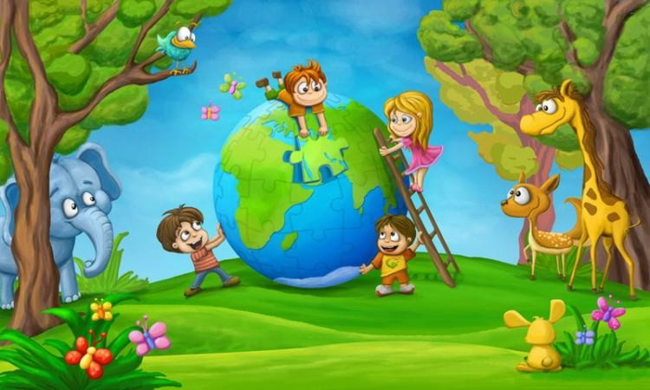
Ожидаемые результаты
Предполага­ется получить результаты в области воспитания и обучения, а значит, развития ребенка: воспитание эмоцио­нального, бережного отношения к объектам окружающего мира, умения видеть красоту окружающего мира, формирование представлений о неко­торых природных объектах, явлениях, закономерностях; привитие навыков экологически грамотного поведения в природе и в быту; умения прогнози­ровать свои действия по отношению к окружающей среде; желания предпри­нимать определенные действия по ее сохранению и улучшению.

Slide 12
Отличительные особенности программы
Отличительные особенности данной программы от уже существующих в этой области заключаются в том, что программа «Наш дом — природа» обеспечивает преемственность в экологическом образовании дошкольников с начальной школой по предметам «Окружающий мир» и «Природоведение».
Особое внимание в ней уделяется формированию целостного взгляда на природу и место человека в ней. У детей формируются первые представления о существующих в природе взаимосвязях и на этой основе — начала экологического мировоззрения и культуры, ответственного отношения к окружающей среде, к своему здоровью.

Slide 13
Спасибо за внимание!

